Slide 1




𝐒𝐭𝐞𝐩𝐡 𝐑𝐨𝐚𝐝 𝐓𝐨𝐮𝐫
À travers
l’ Alsace
Une photo vaut mille mensonges
Photos prises par un marcheur solitaire parcourant la France
pour le plaisir du partage
𝐉𝐨𝐮𝐫 346
𝐷𝑒 𝑀𝑢𝑛𝑠𝑡𝑒𝑟
𝑎̀ 𝐺𝑒́𝑟𝑎𝑟𝑑𝑚𝑒𝑟

Slide 2
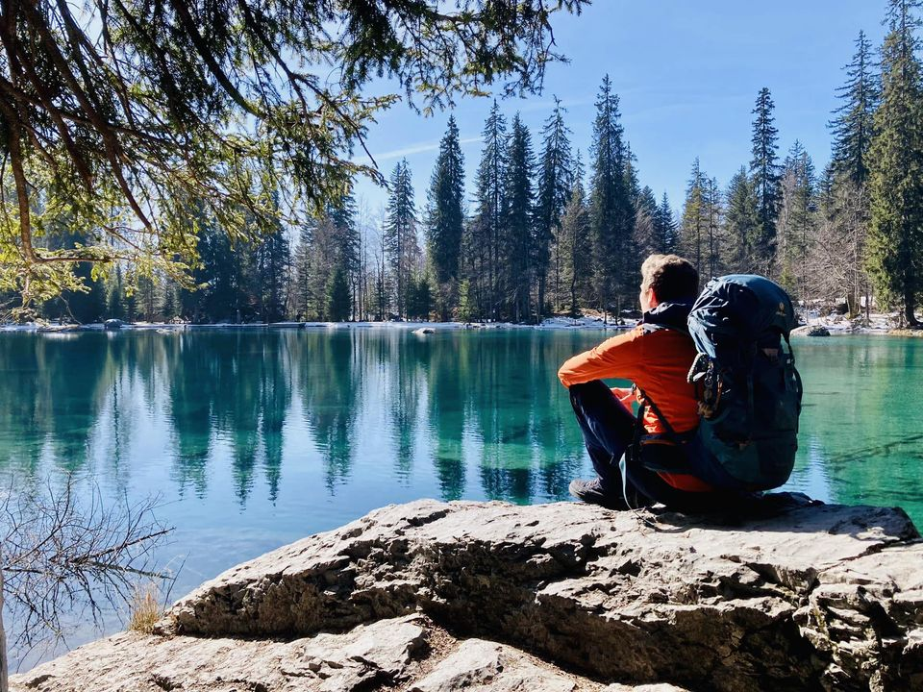
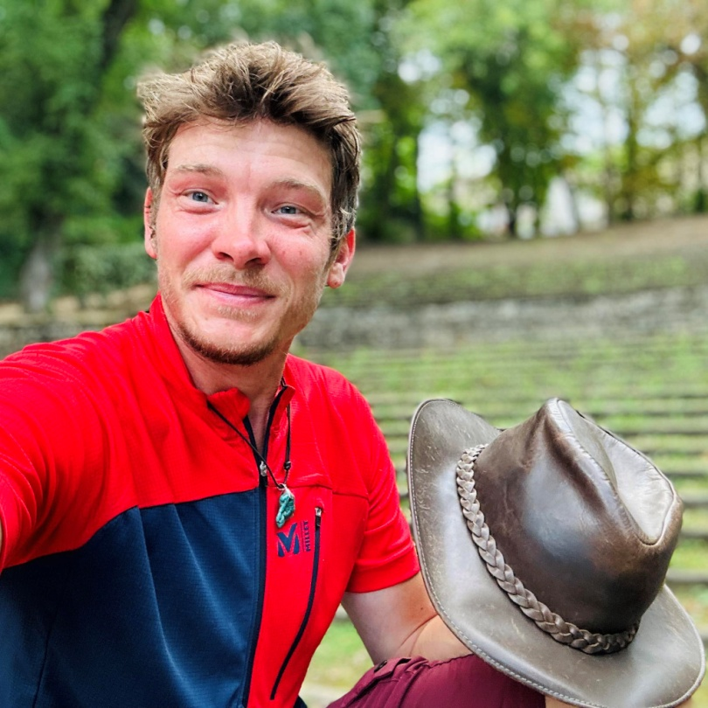

Slide 3
𝐿’𝑎̂𝑚𝑒 𝑑’𝑢𝑛 𝑎𝑣𝑒𝑛𝑡𝑢𝑟𝑖𝑒𝑟, 𝑙𝑒 𝑐𝑜𝑒𝑢𝑟 𝑑’𝑢𝑛 𝑝𝑜𝑒̀𝑡𝑒,
𝐵𝑖𝑒𝑛𝑣𝑒𝑛𝑢𝑒 𝑑𝑎𝑛𝑠 𝑚𝑜𝑛 𝑚𝑜𝑛𝑑𝑒 𝑜ù 𝑠𝑒𝑢𝑙 𝑙𝑒 𝑏𝑜𝑛ℎ𝑒𝑢𝑟
𝑒𝑠𝑡 𝑚𝑎 𝑞𝑢𝑒̂𝑡𝑒…
𝐶’𝑒𝑠𝑡 𝑑𝑎𝑛𝑠 𝑙𝑎 𝑛𝑎𝑡𝑢𝑟𝑒 𝑞𝑢𝑒 𝑗𝑒 𝑡𝑟𝑜𝑢𝑣𝑒 𝑡𝑜𝑢𝑡𝑒
𝑚𝑜𝑛 𝑖𝑛𝑠𝑝𝑖𝑟𝑎𝑡𝑖𝑜𝑛.
𝐹𝑎𝑐𝑒 à 𝑒𝑙𝑙𝑒 𝑗’𝑦 𝑓𝑎𝑖𝑠 𝑚𝑒𝑠 𝑝𝑙𝑢𝑠 𝑏𝑒𝑙𝑙𝑒𝑠 𝑐𝑜𝑛𝑓𝑒𝑠𝑠𝑖𝑜𝑛𝑠,
𝐿𝑒𝑠 𝑎𝑟𝑏𝑟𝑒𝑠 𝑚𝑒 𝑝𝑎𝑟𝑙𝑒𝑛𝑡, 𝑙𝑒𝑠 𝑎𝑛𝑖𝑚𝑎𝑢𝑥 𝑚𝑒 𝑟𝑎𝑠𝑠𝑢𝑟𝑒𝑛𝑡,
𝑈𝑛𝑒 𝑣𝑒́𝑟𝑖𝑡𝑎𝑏𝑙𝑒 𝑟𝑒𝑛𝑎𝑖𝑠𝑠𝑎𝑛𝑐𝑒 𝑞𝑢𝑒 𝑗𝑒 𝑣𝑖𝑠 𝑑𝑎𝑛𝑠
𝑐𝑒𝑠 𝑒𝑎𝑢𝑥 𝑝𝑢𝑟𝑒𝑠.
𝐶’𝑒𝑠𝑡 𝑝𝑎𝑟 𝑡𝑜𝑢𝑡𝑒𝑠 𝑐𝑒𝑠 𝑒́𝑚𝑜𝑡𝑖𝑜𝑛𝑠, 𝑞𝑢𝑒 𝑚𝑜𝑛 𝑐𝑜𝑒𝑢𝑟 𝑠’𝑒𝑥𝑝𝑟𝑖𝑚𝑒,
𝐸𝑡 𝑞𝑢𝑒 𝑗𝑒 𝑣𝑜𝑢𝑠 𝑜𝑓𝑓𝑟𝑒 𝑚𝑒𝑠 𝑝𝑙𝑢𝑠 𝑏𝑒𝑙𝑙𝑒𝑠 𝑟𝑖𝑚𝑒𝑠…
𝑺𝒕𝒆𝒑𝒉 𝑹𝒐𝒂𝒅 𝑳𝒍𝒐𝒓𝒄𝒂.

Slide 4
𝑴𝒐𝒏 𝒈𝒓𝒂𝒏𝒅 𝒕𝒐𝒖𝒓 𝒅𝒆 𝑭𝒓𝒂𝒏𝒄𝒆 à 𝒑𝒊𝒆𝒅 𝒆𝒏 𝟝𝟘𝟘 𝒋𝒐𝒖𝒓𝒔…
Voilà le défi que je me suis lancé, partir seul à pied avec simplement mon sac à dos, mais avant tout, ma liberté.
Un départ le 𝟚𝟡 𝕞𝕒𝕚 𝟚𝟘𝟚𝟛 depuis mon petit village du Gard, Carmes.
Un périple qui va durer sur plus de 𝟙𝟚𝟘𝟘𝟘 𝕜𝕞 à travers toute la France.
𝑽𝒐𝒊𝒍à c𝒆 𝒒𝒖𝒊 𝒎’𝒂𝒕𝒕𝒆𝒏𝒅𝒔…
Partir à la conquête de nos plus belles montagnes, des 𝐂𝐞́𝐯𝐞𝐧𝐧𝐞𝐬 aux
𝐏𝐲𝐫𝐞́𝐧𝐞́𝐞𝐬 et son célèbre 𝐂𝐢𝐫𝐪𝐮𝐞 𝐝𝐞 𝐆𝐚𝐯𝐚𝐫𝐧𝐢𝐞, puis les retrouver dans
les 𝐕𝐨𝐬𝐠𝐞𝐬, en passant par le 𝐉𝐮𝐫𝐚, jusqu’aux 𝐀𝐥𝐩𝐞𝐬.
Marcher sur nos plus beaux sentiers du littoral, de 𝐥’𝐀𝐭𝐥𝐚𝐧𝐭𝐢𝐪𝐮𝐞, jusqu’aux
𝐂𝐨̂𝐭𝐞𝐬 𝐁𝐫𝐞𝐭𝐨𝐧𝐧𝐞𝐬, la 𝐌𝐚𝐧𝐜𝐡𝐞 et le 𝐍𝐨𝐫𝐝, mais aussi la 𝐌𝐞́𝐝𝐢𝐭𝐞𝐫𝐫𝐚𝐧𝐞́𝐞 pour terminer.
Découvrir notre beau patrimoine, 𝐂𝐚𝐡𝐨𝐫𝐬 et son 𝐩𝐨𝐧𝐭 𝐕𝐚𝐥𝐞𝐧𝐭𝐫é, 𝐀𝐥𝐛𝐢 la rouge, 𝐑𝐨𝐜𝐚𝐦𝐚𝐝𝐨𝐮𝐫, les 𝐂𝐡ât𝐞𝐚𝐮𝐱 𝐝𝐞 𝐥𝐚 𝐋𝐨𝐢𝐫𝐞, Les villages d’𝐀𝐥𝐬𝐚𝐜𝐞…
et tellement d’autres lieux à explorer en chemin.

Slide 5
𝑴𝒂𝒊𝒔 𝒑𝒐𝒖𝒓𝒒𝒖𝒐𝒊… ?
Avant tout, l’inconnu qui m’attend chaque jour,
Vivre sans réfléchir et se laisser porter par son cœur, ses envies.
Et puis, bien sûr, les rencontres, celles qui font de ce voyage toute la magie.
Partager et se rassembler,
S’unir pour s’enrichir.
L’idée principale était de tout quitter, se séparer de tout bien
pour revenir à l’essentiel.
Je privilégie l’humain avant tout,
Aucune raison d’avoir peur, de douter, où de ne pas avoir confiance.
Rien ne vaut la chaleur d’un repas partagé ou le plaisir d’un chemin.
Raconter mon aventure, c’est un peu ce que je fais tous les jours,
un échange sincère avec vous, une force qui me pousse à aller au bout.

Slide 6
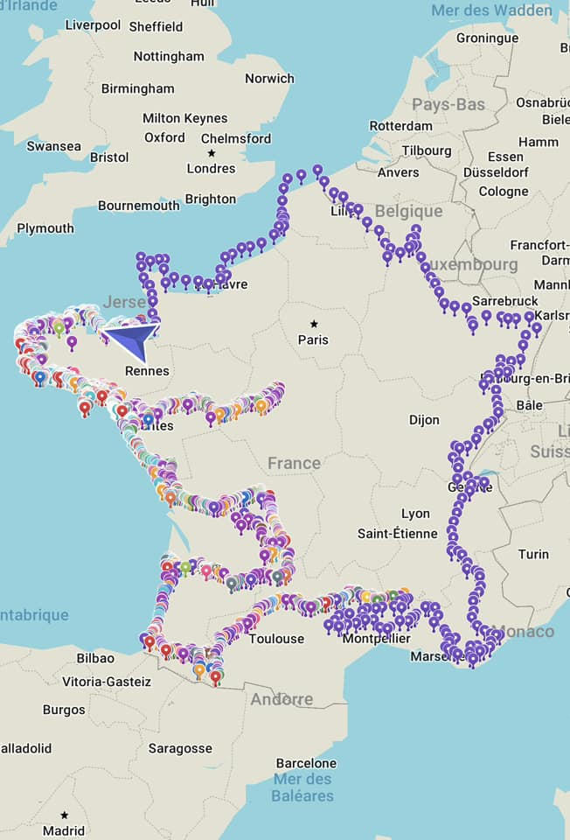
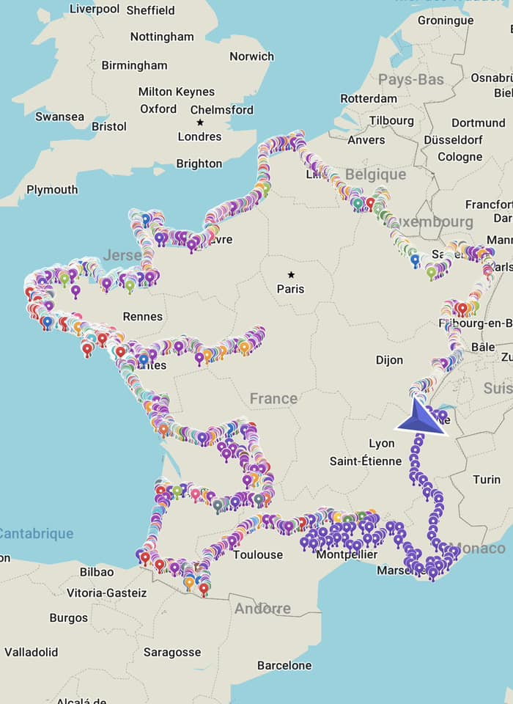
La carte de cet incroyable voyage autour de la France.
Plus de 12 000 km sur et hors des sentiers et uniquement à pied.
Les différentes couleurs pour les endroits où je suis passé, et en violet tout ce qui me reste à effectuer. 21.01.2024
Dernière mise à jour de la carte.
𝐉𝐨𝐮𝐫 𝟑𝟓𝟖, 𝟖𝟕𝟑𝟓𝐤𝐦 𝐩𝐚𝐫𝐜𝐨𝐮𝐫𝐮𝐬
Moyenne journalière parcourus : 24,4km
𝐀̀ 𝐏𝐨𝐧𝐭𝐚𝐫𝐥𝐢𝐞𝐫 (𝟐𝟓) 21.05.2024
Les différentes couleurs pour les endroits où je suis passé, et en violet tout ce qui me reste à effectuer.

Slide 7

𝐒𝐭𝐞𝐩𝐡 𝐑𝐨𝐚𝐝 𝐓𝐨𝐮𝐫 - 𝐉𝐨𝐮𝐫 𝟑𝟒𝟔
𝐷𝑒 𝑀𝑢𝑛𝑠𝑡𝑒𝑟 𝑎̀ 𝐺𝑒́𝑟𝑎𝑟𝑑𝑚𝑒𝑟,
𝐶𝑜𝑙 𝑑𝑒 𝑙𝑎 𝑆𝑐ℎ𝑙𝑢𝑐ℎ𝑡 - 𝟛𝟘𝕜𝕞
𝑽𝒐𝒚𝒂𝒈𝒆𝒖𝒓 𝒂𝒖 𝒈𝒓𝒂𝒏𝒅 𝒄𝒐𝒆𝒖𝒓…
Je vais vous raconter l’histoire d’un homme qui a écouté son coeur,
Il n’a pas hésité à traverser toute la France pour venir me rencontrer, et cela même pour quelques heures.
Que ne ferait-on pas pour un peu de bonheur ?
Cette fois, son vélo est resté à quai, et c’est ensemble que nous avançons à pied.
Oui car cet homme est aussi un grand voyageur,
Lui qui a effectué il y a quelques années le tour de la France avec son deux-roues,
Une aventure qui nous unis dans les valeurs.
Alors bravo Kiki pour ton courage, toi aussi tu mérites bien un bel hommage.

Slide 8
* 𝐿𝑒 𝑑𝑒́𝑟𝑜𝑢𝑙𝑒𝑚𝑒𝑛𝑡 𝑑𝑒 𝑐𝑒 346𝑒̀𝑚𝑒 𝑗𝑜𝑢𝑟 :
La montée au 𝐂𝐨𝐥 𝐝𝐞 𝐥𝐚 𝐒𝐜𝐡𝐥𝐮𝐜𝐡𝐭 avec Christian Brassaud,
Une bière locale pour fêter l’arrivée au sommet,
Un peu de fraicheur à la 𝐂𝐚𝐬𝐜𝐚𝐝𝐞 𝐝𝐞 𝐂𝐡𝐚𝐫𝐥𝐞𝐦𝐚𝐠𝐧𝐞,
Déjeuner au bord du 𝐋𝐚𝐜 𝐝𝐞 𝐑𝐞𝐭𝐨𝐮𝐫𝐧𝐞𝐦𝐞𝐫, l’occasion de trinquer une nouvelle fois,
À nouveau en solitaire jusqu’au 𝐋𝐚𝐜 𝐝𝐞 𝐋𝐨𝐧𝐠𝐞𝐦𝐞𝐫,
Des retrouvailles avec Corinne Raingard, et rencontre de son amie Isabelle au 𝐒𝐚𝐮𝐭 𝐝𝐞𝐬 𝐂𝐮𝐯𝐞𝐬,
Interview avec Vosges Matin devant le 𝐋𝐚𝐜 𝐝𝐞 𝐆𝐞́𝐫𝐚𝐫𝐝𝐦𝐞𝐫,
L’arrivée de mes hôtes, il faut bien le fêter,
Et pour finir soirée raclette chez Laurine Préclaire et Samuel Schmitt, accompagné d’un bon Gewurztraminer, et d’un Rhum bien arrosé.
Oui, c’est ce qu’on appelle une journée bien chargée…
Un peu fatigué ce matin c’est vrai,
mais déjà prêt à repartir sur les sentiers !

Slide 9
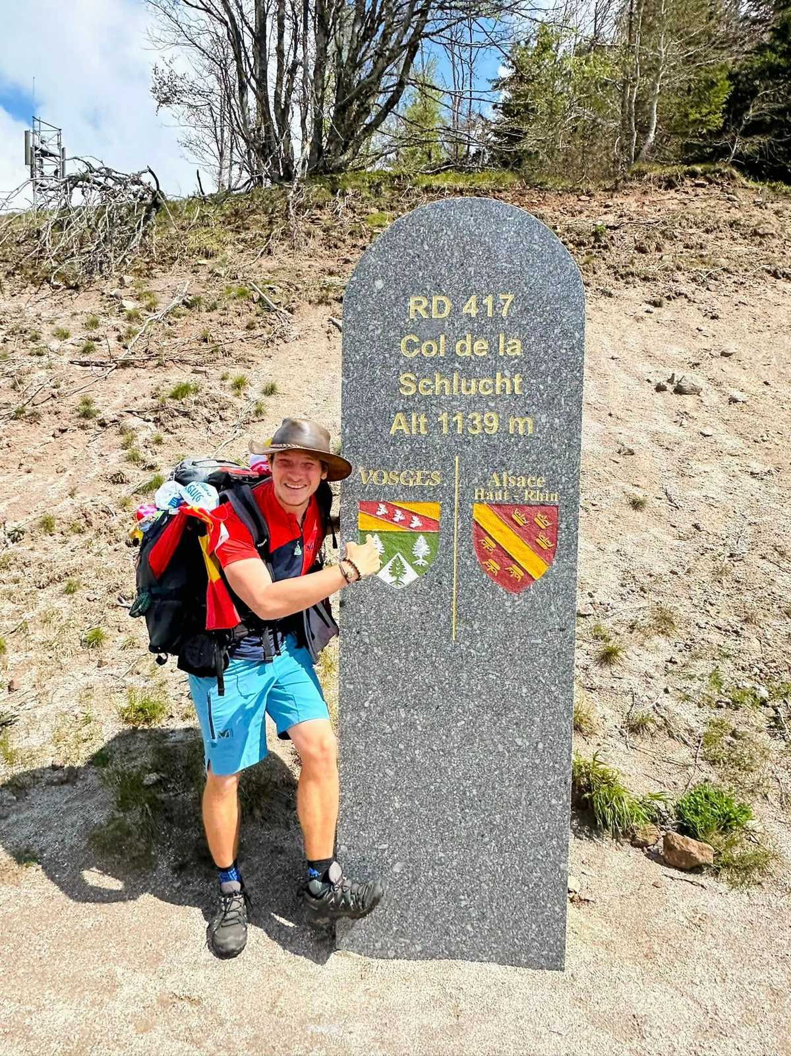
Qui a dit que ça grimpait pour y monter! Perso, je n’ai rien senti du tout, mais très heureux d’être arrivé dans les Vosges.

Slide 10
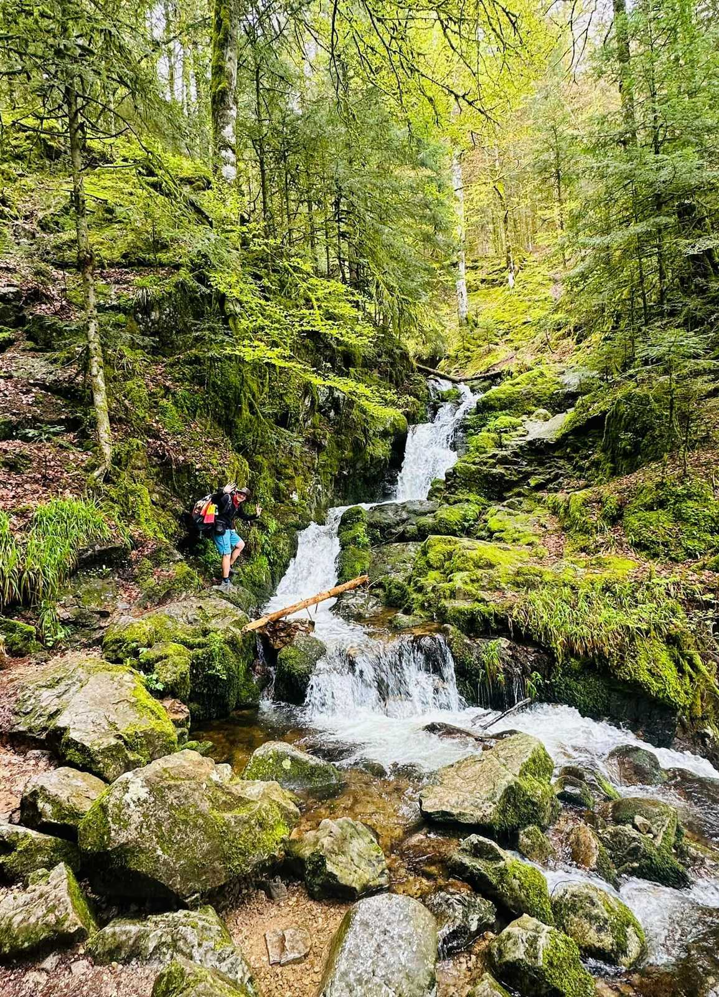
Vous connaissez mon amour pour les cascades !

Slide 11
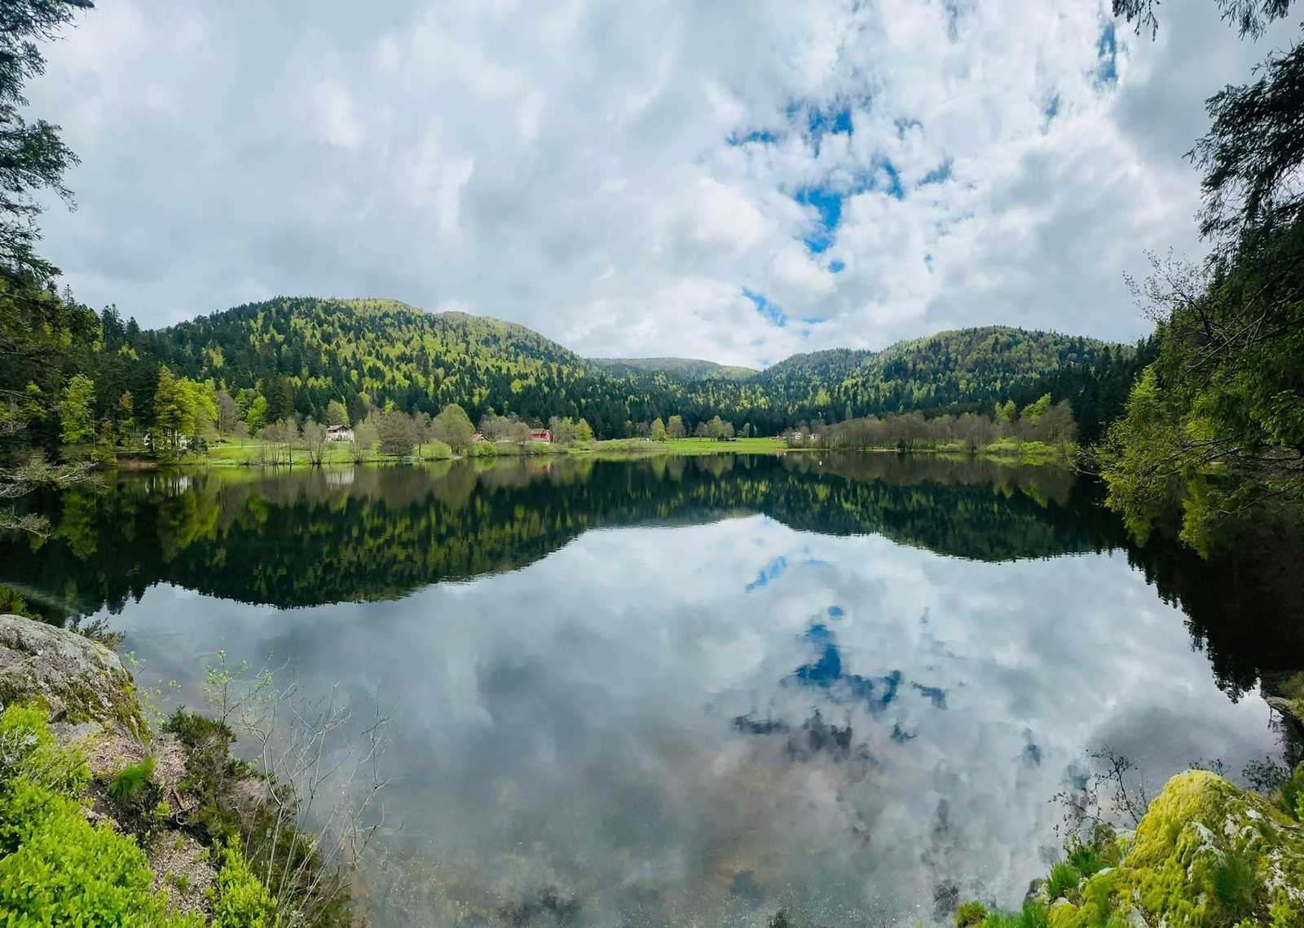
Le ciel bleu est un peu caché, mais le vert des forêt est bien présent.

Slide 12
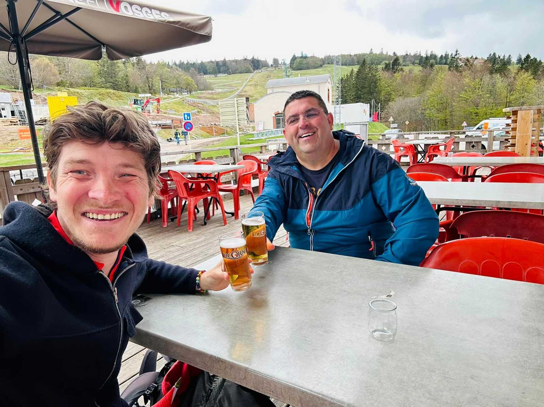
En parlant de verre.
À la votre, et à notre rencontre !

Slide 13
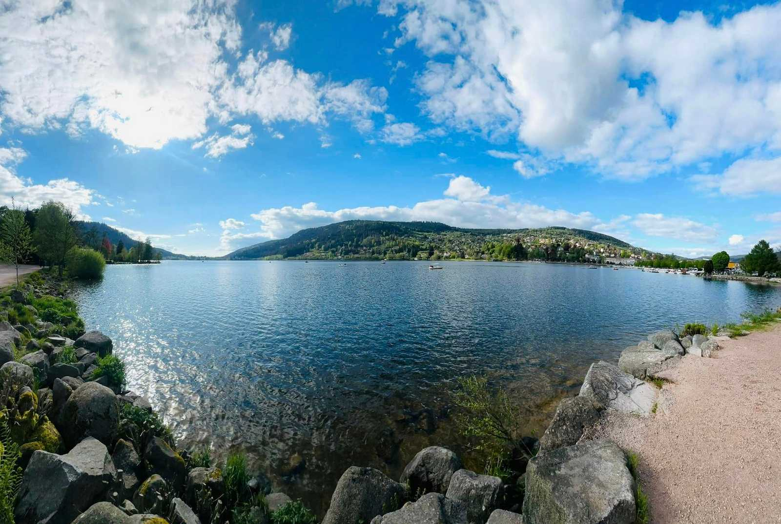
Le lac de Gérardmer pour terminer la journée.

Slide 14
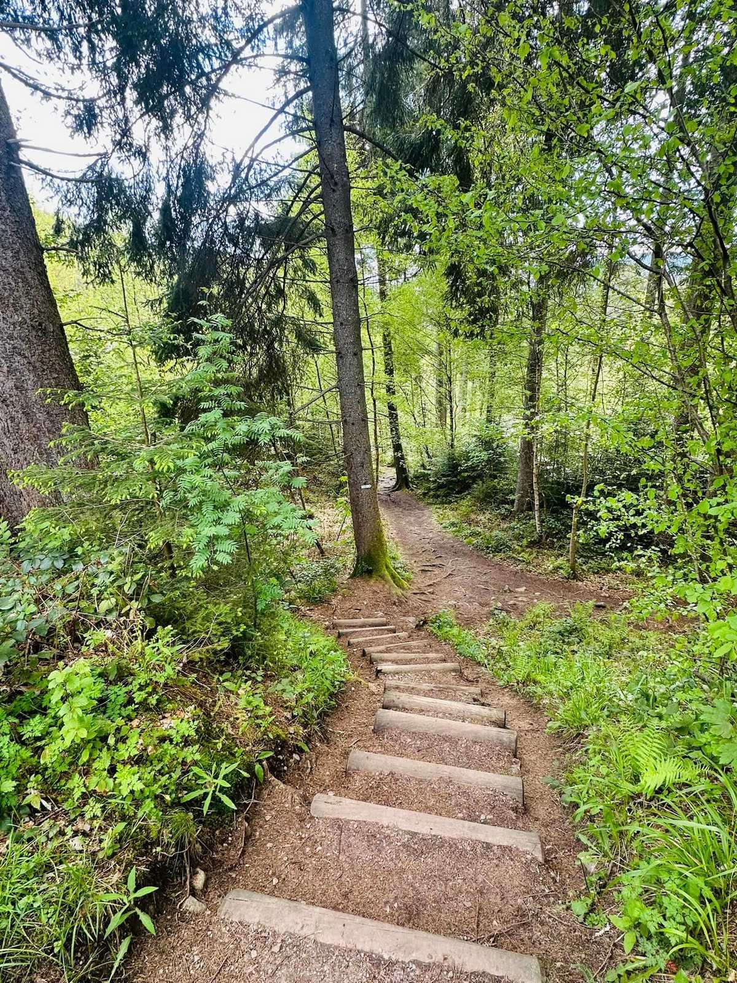
Suivez-moi, je vais vous faire découvrir un coin sympa.

Slide 15

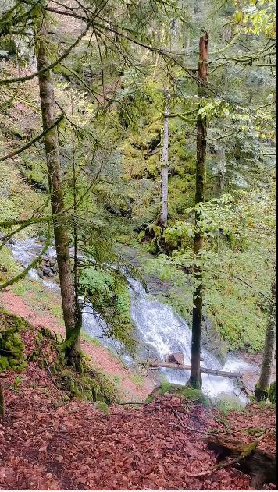
Nous y voilà ! Dommage que quelqu’un chante derrière.

Slide 16
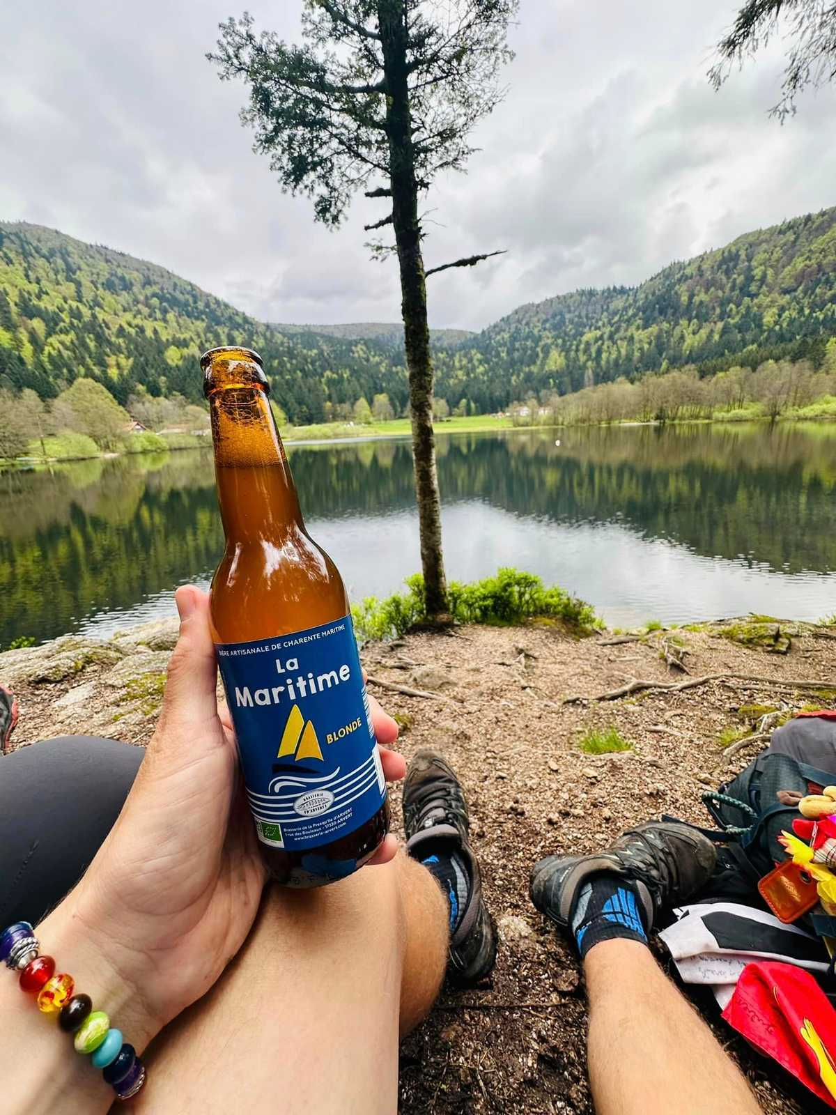
Venu tout droit de Charente Maritime.

Slide 17
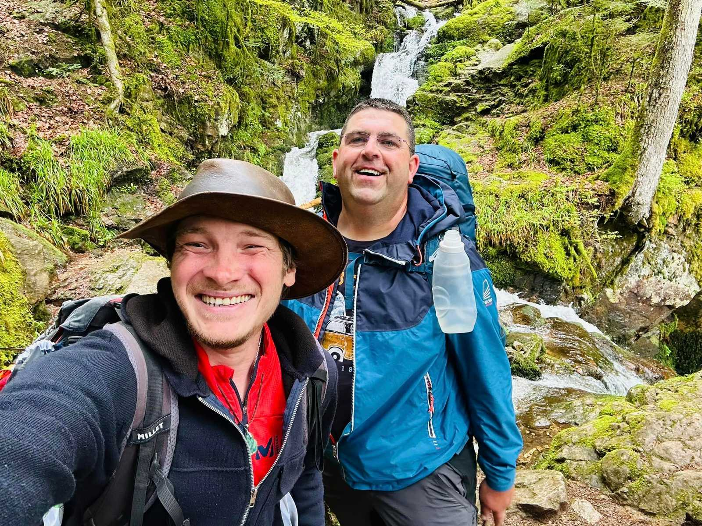
Ça valait bien le petit détour !

Slide 18
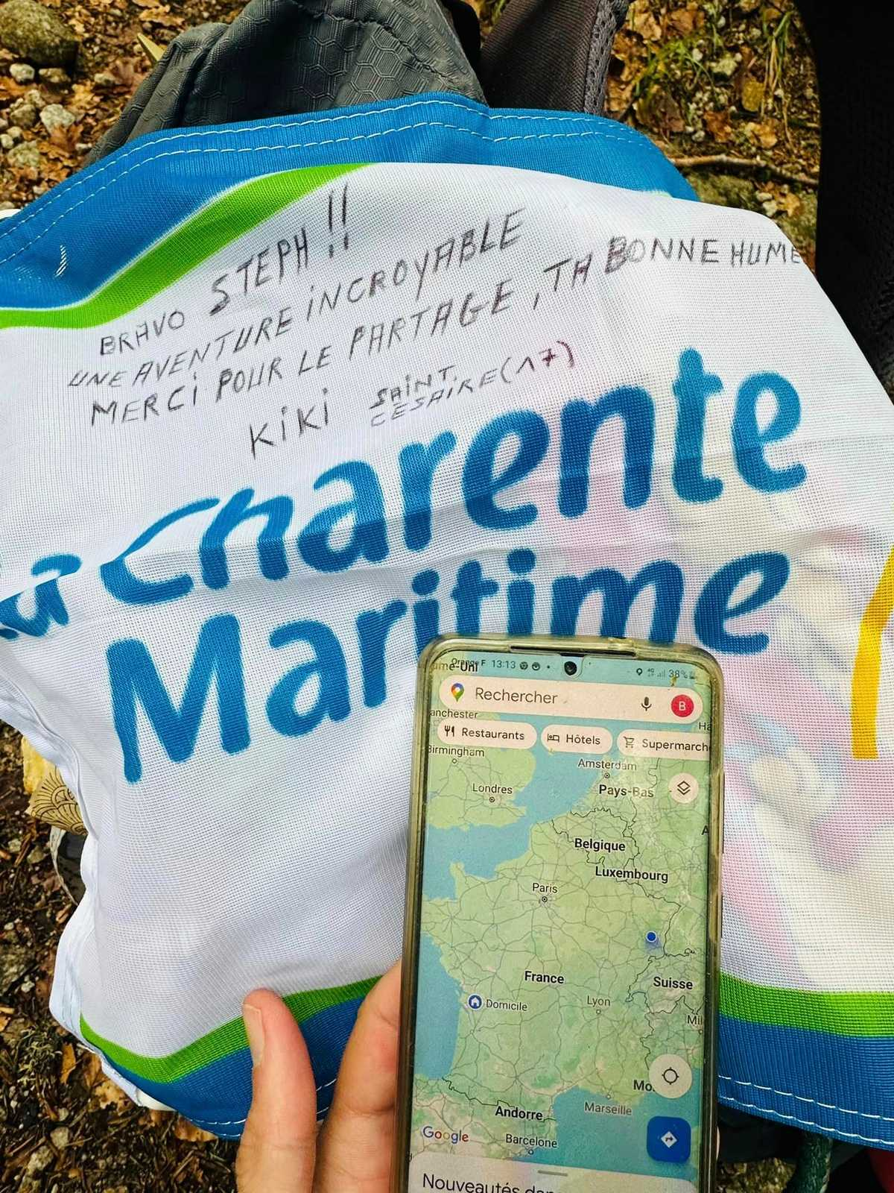
Et oui, kiki est venu depuis le 17 pour m’apporter le drapeau, et quelques mots de son cœur.
Merci du fond du mien.

Slide 19
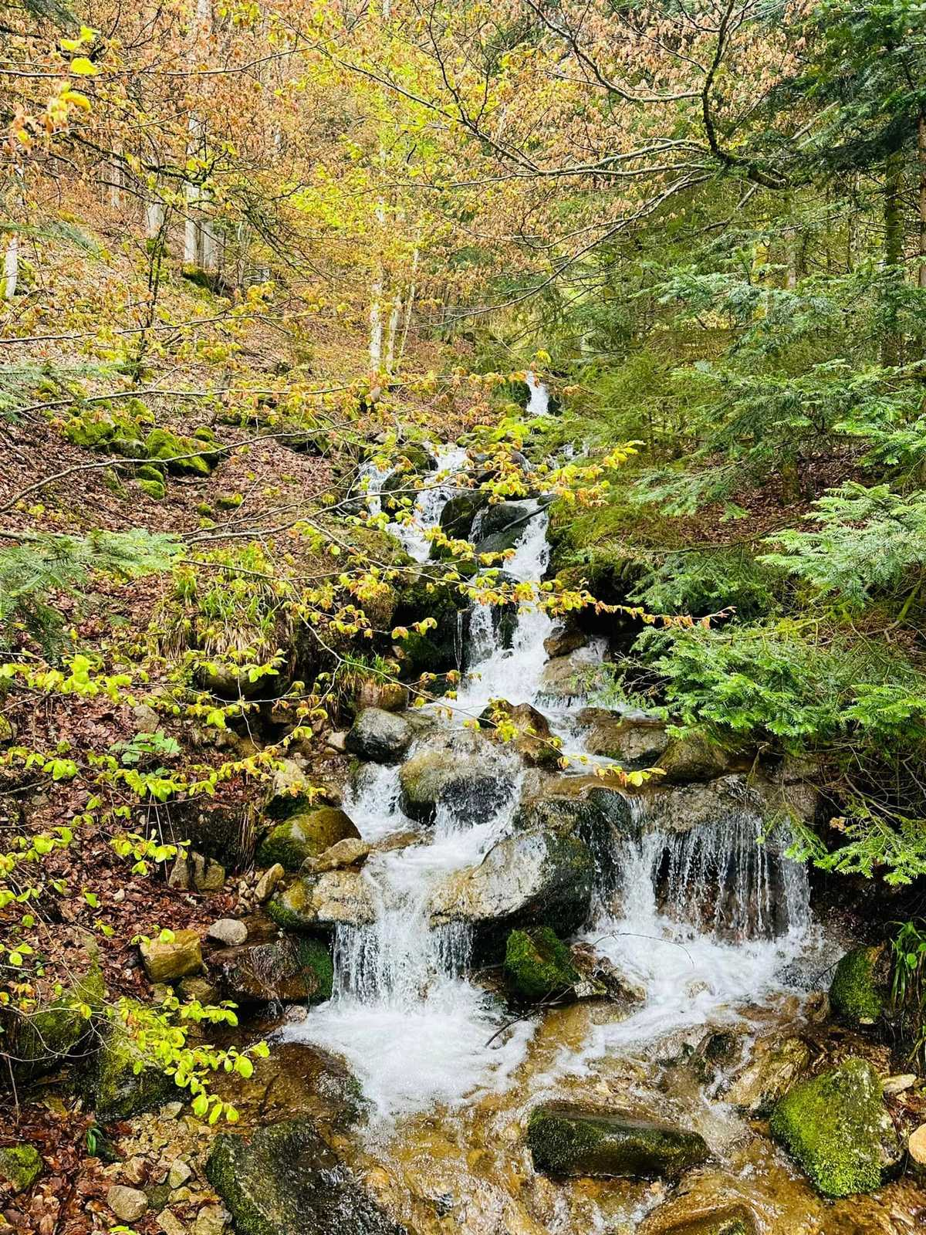
Une chose est sûre, cette année, ça ne manque pas d’eau dans le coin !

Slide 20
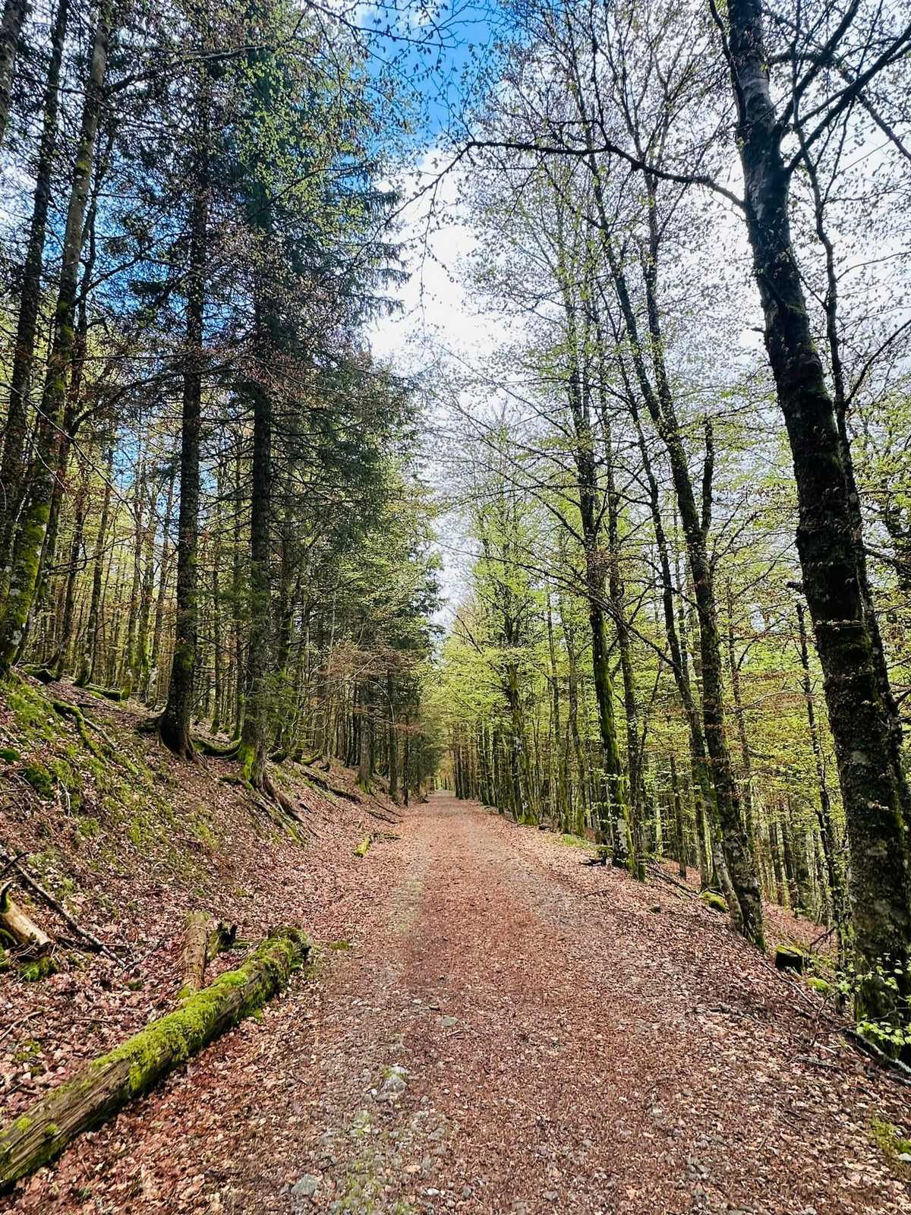
De nouveau en solitaire…
Histoire de mettre
.mes pensées sur papier .

Slide 21
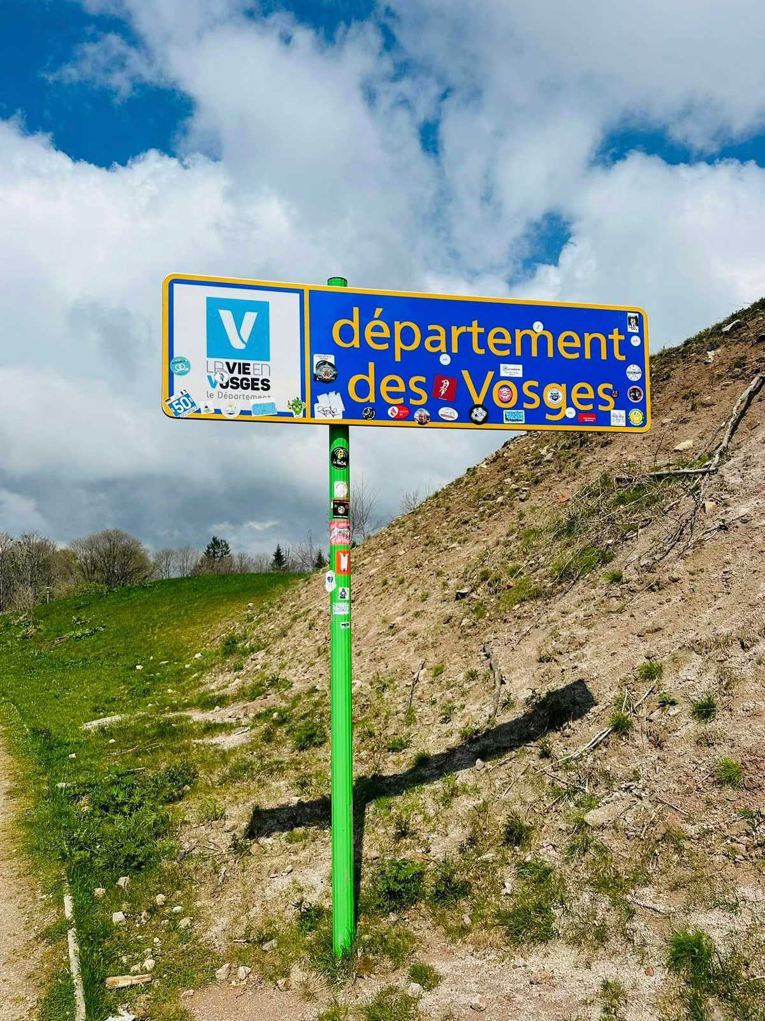
Pour cette première dans les Vosges,
je ne taris pas d’éloges.

Slide 22
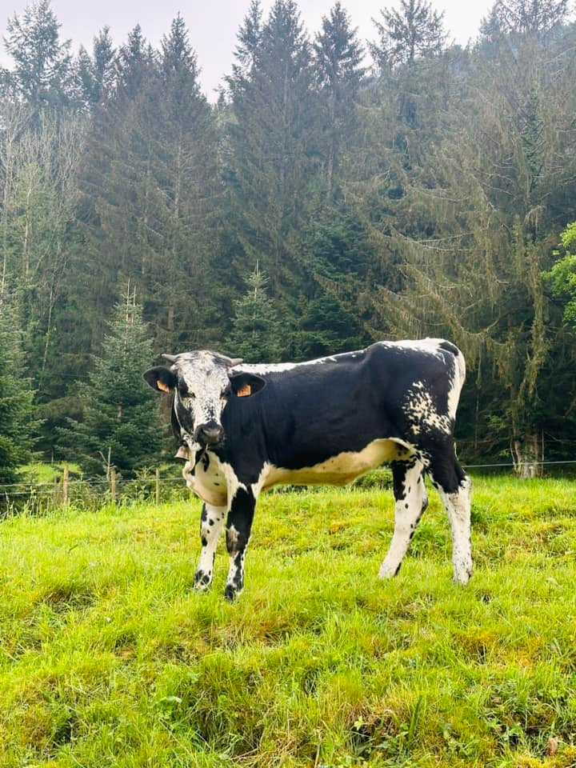
Enfin, l’accueil est un peu particulier
ici quand même.

Slide 23
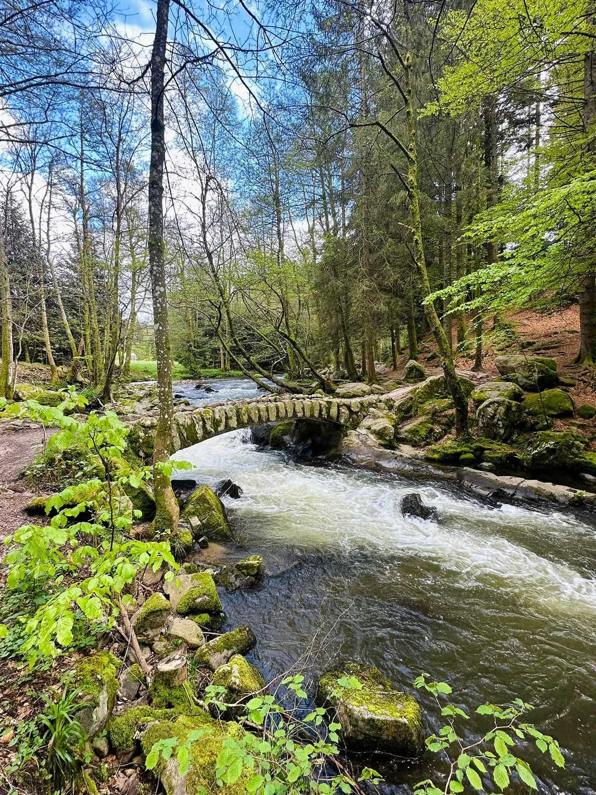
Mais où mène ce joli petit pont de pierre ?

Slide 24
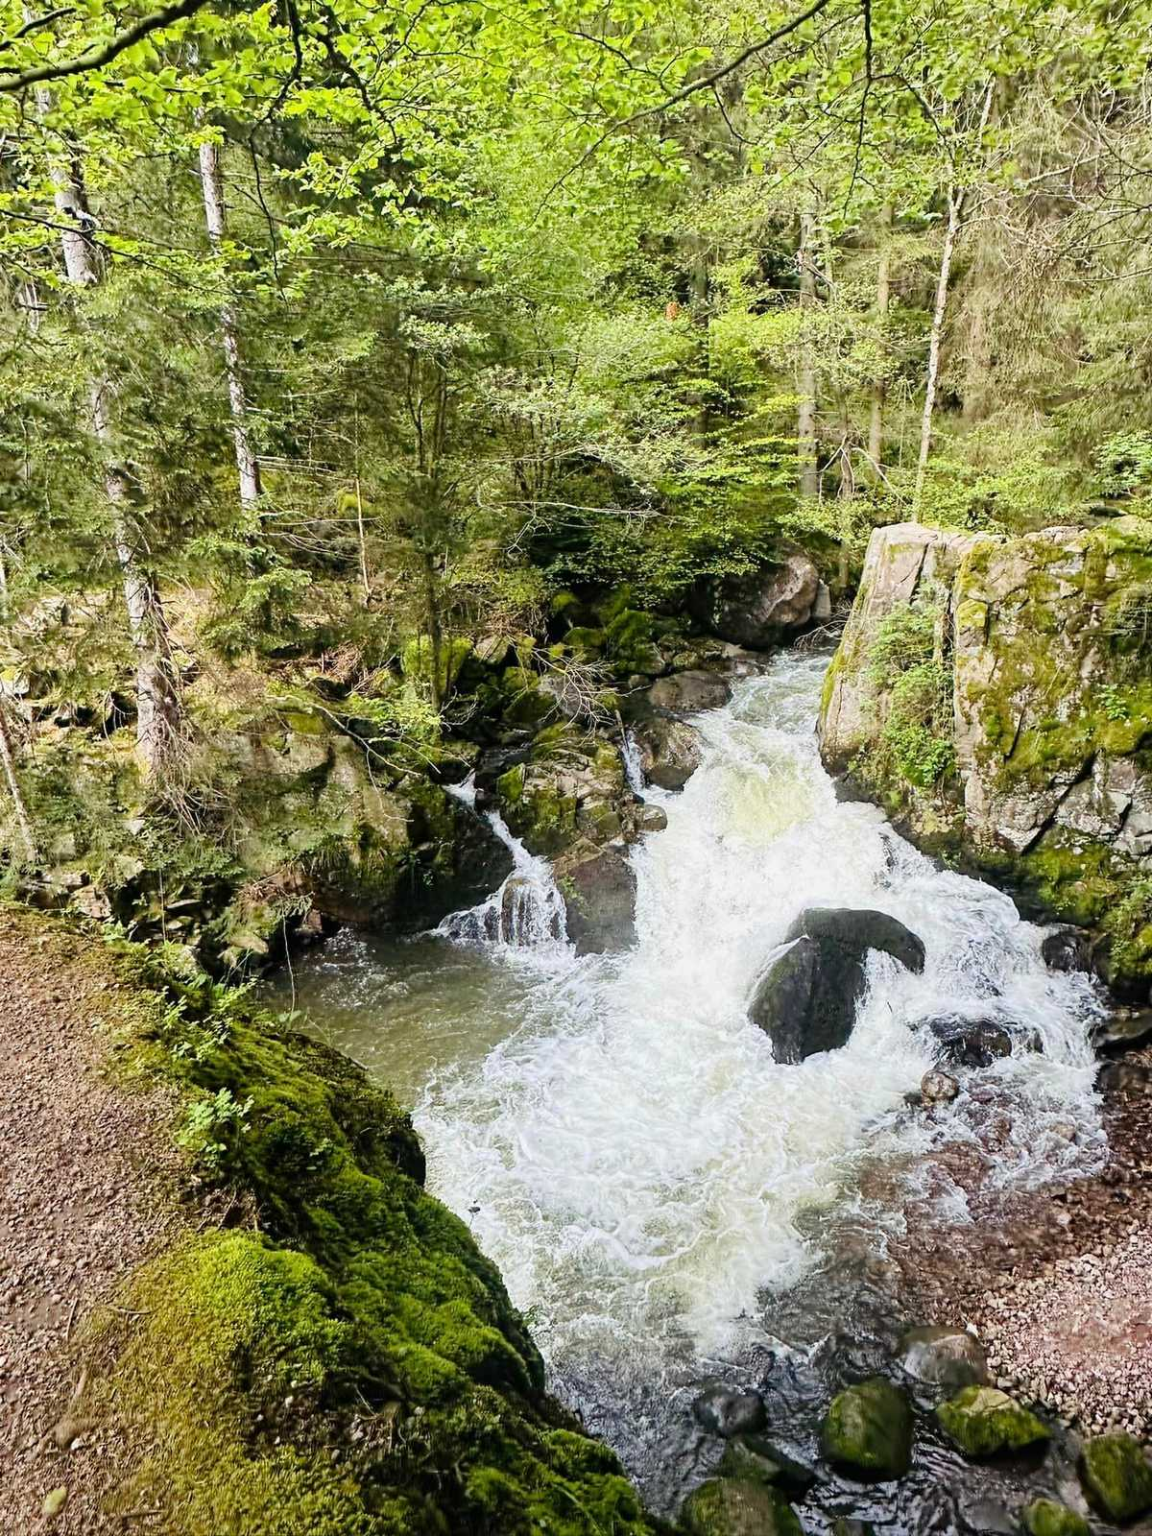
Directement au Saut des Cuves.

Slide 25
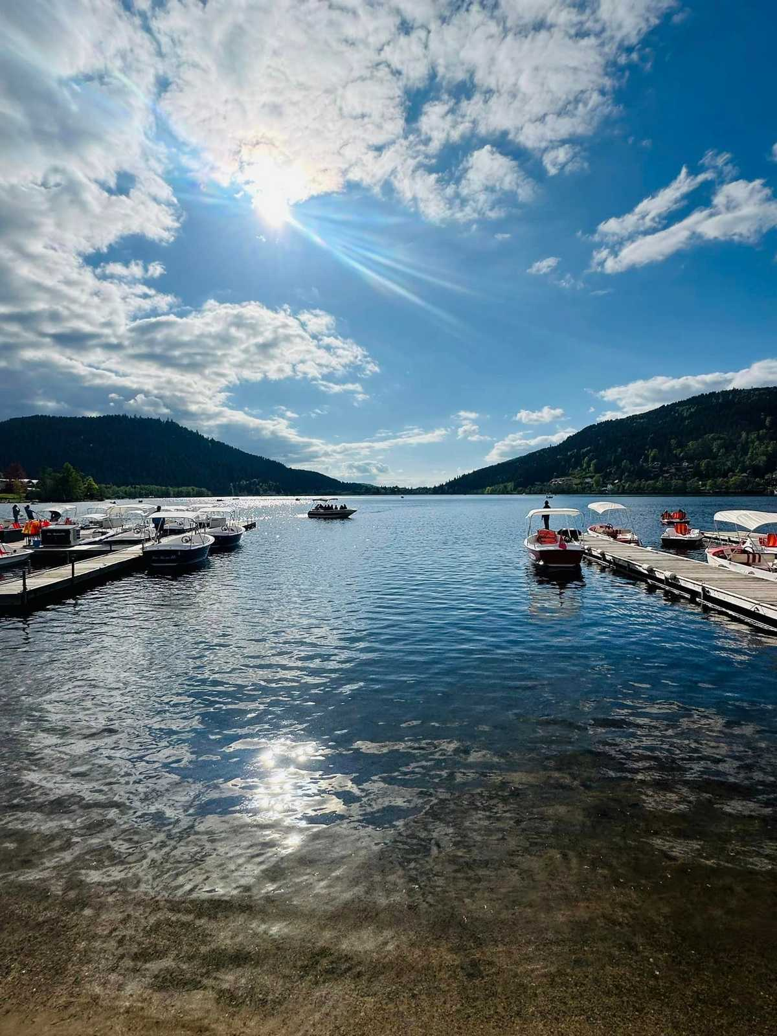
C’était un peu plus calme ici.
Enfin.
On est quand même le 8 mai,
et il y a du monde à Gérardmer.

Slide 26
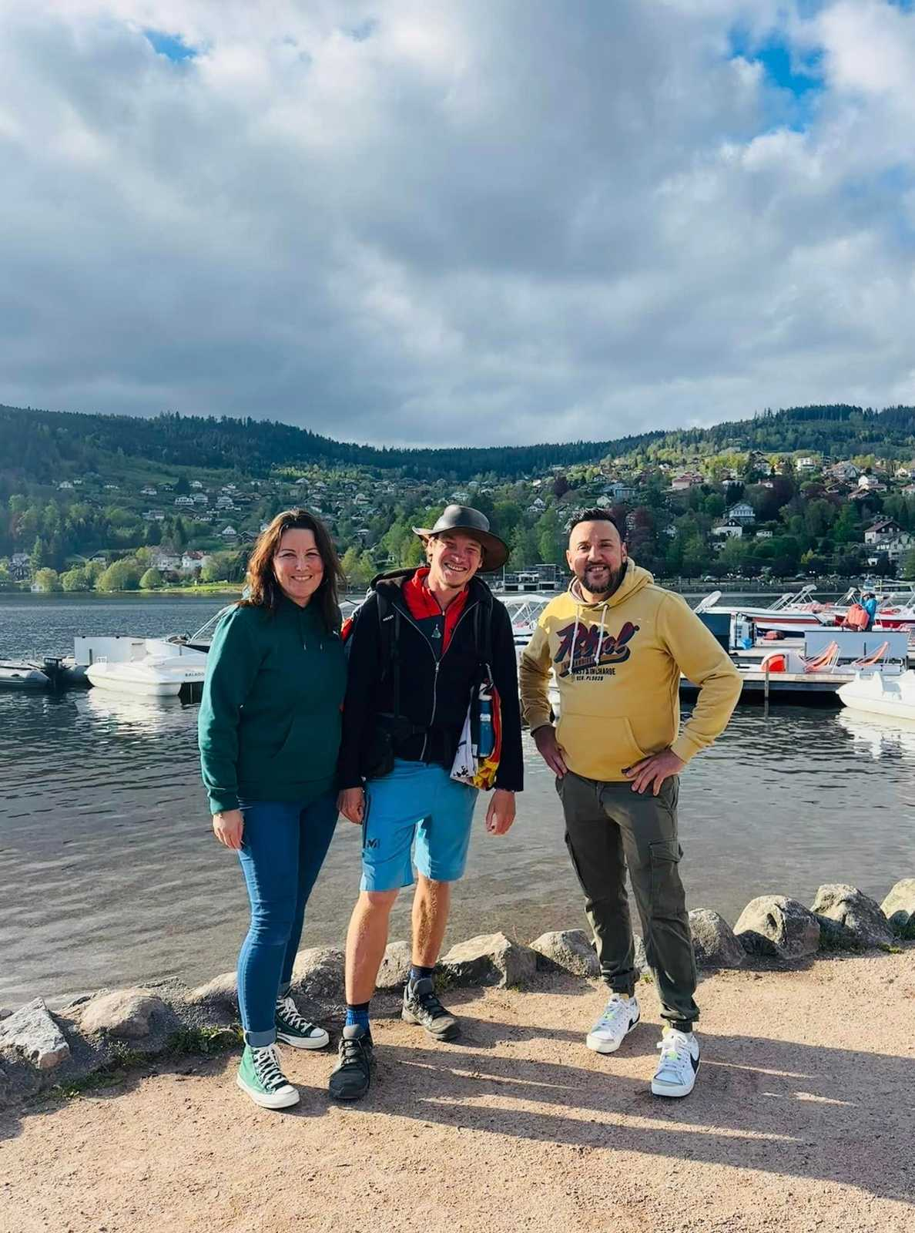
Depuis le temps qu’on devait se rencontrer. Petit coucou à Colette Preclaire et Patrick Preclaire.

Slide 27
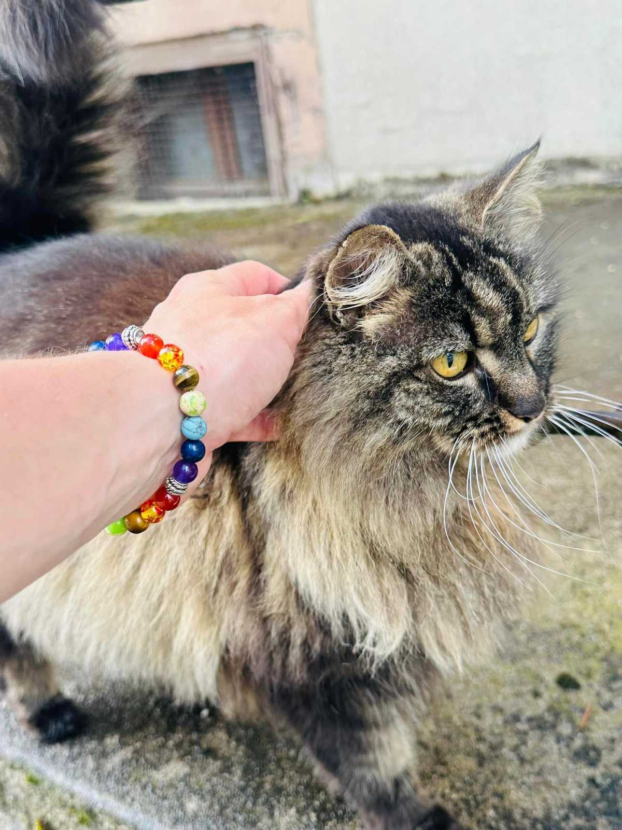
Je préfère quand même ce genre d’accueil.

Slide 28
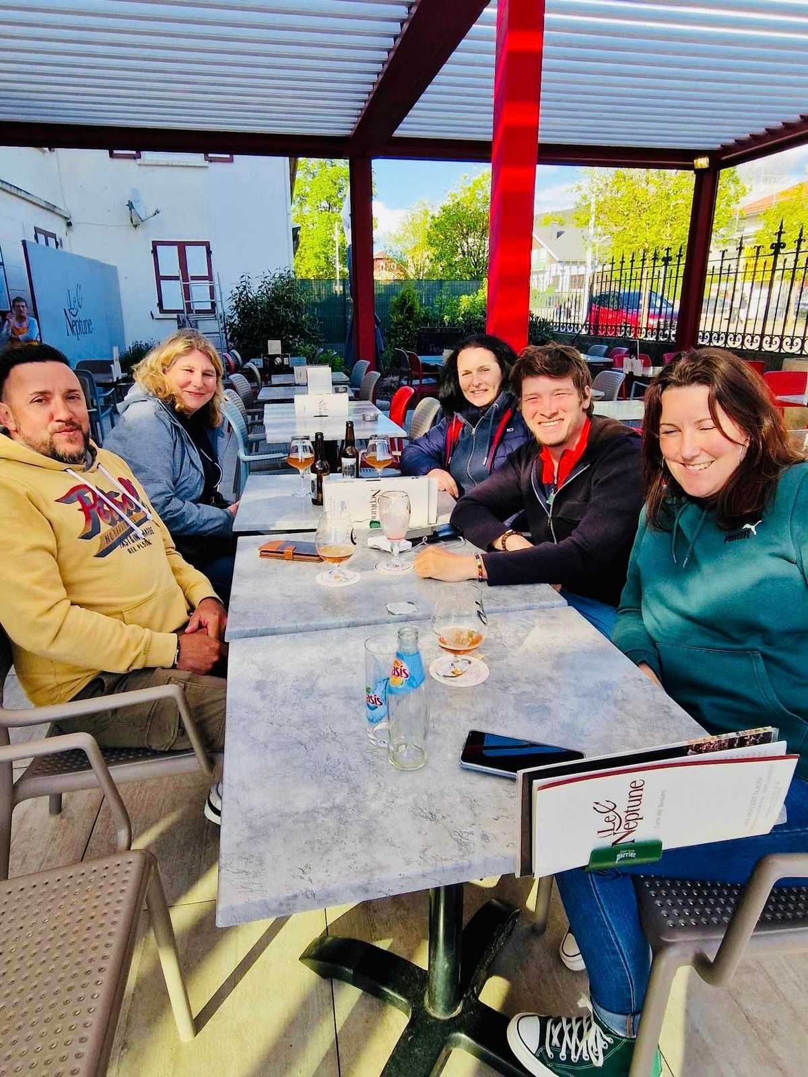
Ce n’était pas au programme, mais bon, pourquoi se refuser un petit moment de convivialité.

Slide 29
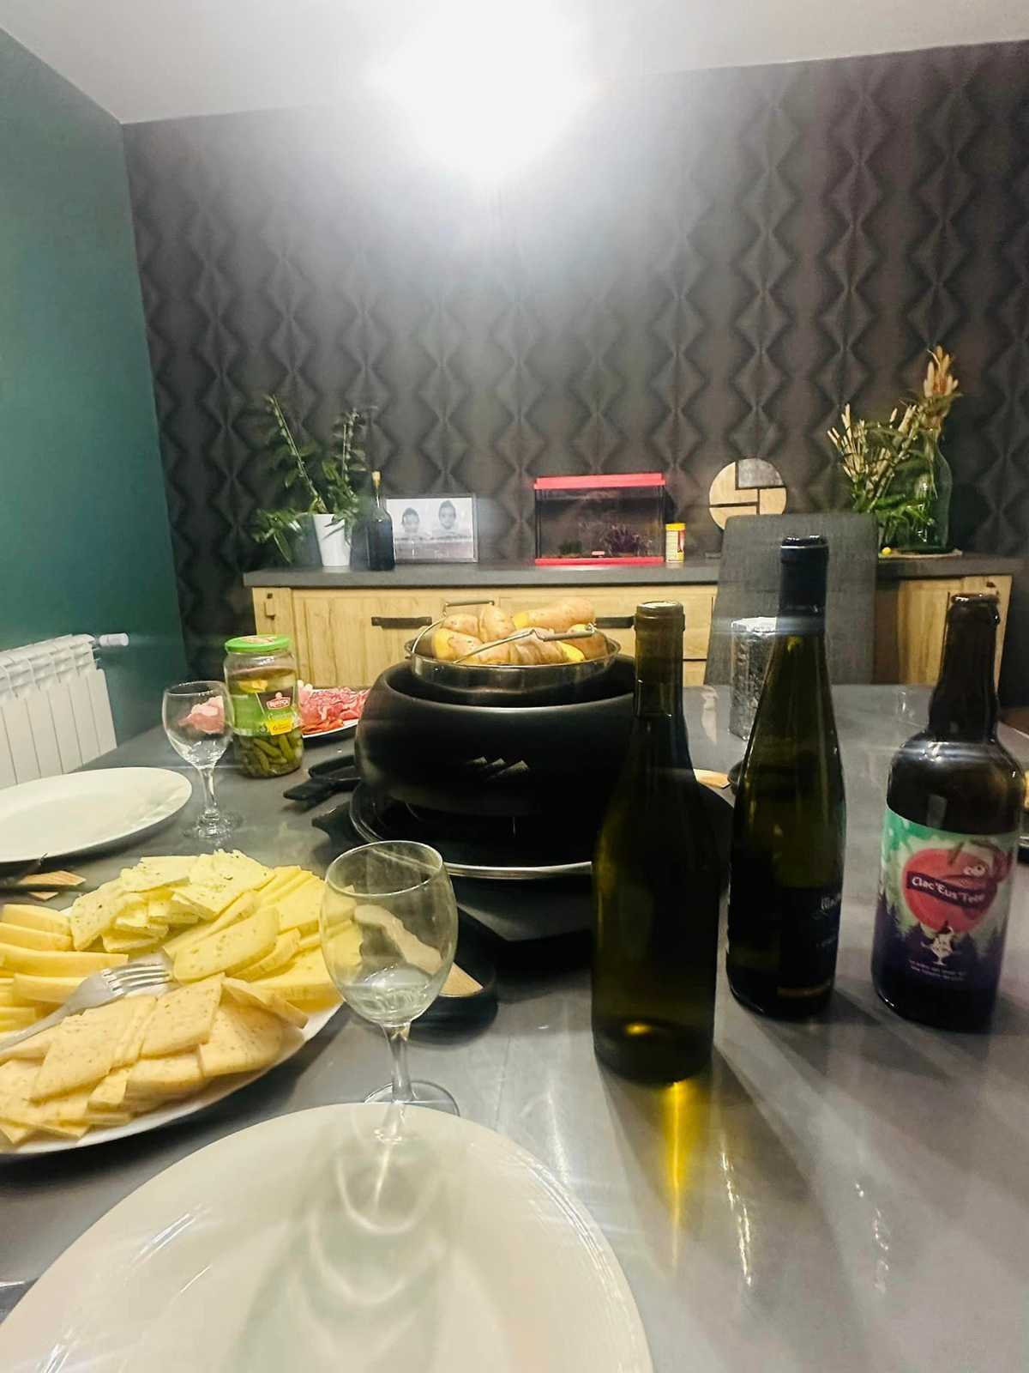
Encore une première !
Après la fondue il y a quelques semaines
au Pays de Bitche, la raclette printanière
des Vosges.

Slide 30
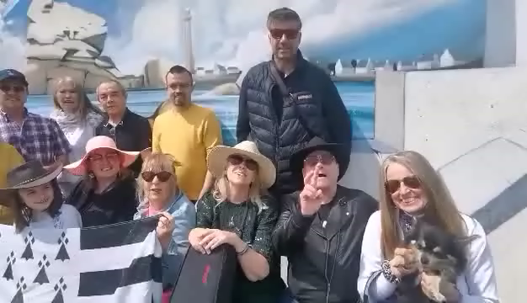
Et ça, je crois que c’était le plus beau cadeau de la journée.
Je vous aime les Bretons, merci de vous être réunis pour moi.
Vous êtes des amours.

Slide 31
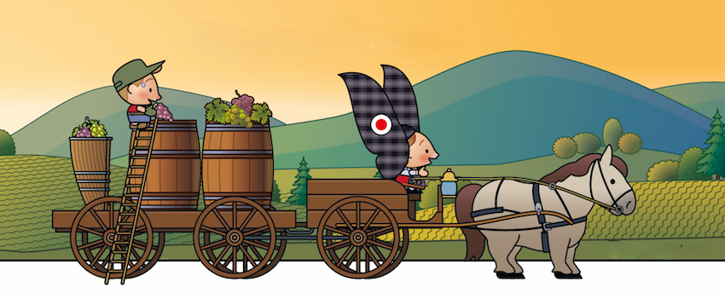


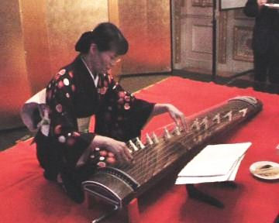

Cui Jianghui
Su Mu Zhe
Création
Internet
2155
02.08.2024

